Slide 1

第二章 财政职能

Slide 2
第二章 财政职能
1.1 公共需求与公共商品
1.2 政府与市场
1.3 财政职能

Slide 3
1.1 公共需求与公共商品
1.1.1 私人需求与公共需求
1.1.2 公共商品的定义
1.1.3 公共商品的基本特征
1.1.4 纯粹公共商品与混合商品

Slide 4
1.1.1 私人需求与公共需求
需求是人们的本性。人类社会的多种需求总体上可以分成两种：私人需求和公共需求；
为满足这些需求，人类生产了两种物品：私人商品和公共商品。

Slide 5
（一）私人需求
1. 含义： 私人需求是由单个人内在产生的、不依赖于他人而独立存在并得以满足的个人需要。
2. 私人需求的两大特点：
一是受益的内在性。
一方面，一个人需求的满足不会使他人从中受益；另一方面，当用于满足需求的物品有限时，一个需求的满足的同时排斥其他人需求的满足。
二是需求的分散性。
需求的主体不具备整体性，即使多个主体都具有某种需求，但其中一个主体需求的满足并不意味着其他主体也能得到满足。

Slide 6
（二）公共需求
1. 公共需求含义
公共需求是当众多个人作为一个整体时所产生的需求。这一定义有三层含义：
（1）公共需求并非是一种抽象的需求，而是个人所具有的真实需要；
（2）这种需求并非是单个人的需求或少数人的需求，而是在一定区域范围内（如一个国家、一个城市、一个村落）多数人的需求；
（3）公共需求是一种整体需求。

Slide 7
2.公共需求的特点
第一，公共需求满足的受益外在性。
即一个人的需求得到满足的同时，不排斥其他人从中受益。
第二，公共需求的整体性。
整体性表现为相互依赖性和不可分割性，即这种需求不仅是既定区域内众多个人的需要，也是众多个人（或所有人）不可分散或单独得到满足的需求。

Slide 8
1.1.2 公共商品的定义
定义：公共商品是满足公共需要的物品。
公共商品与私人商品相对应一个概念，二者可用数学公式来表示。
1. 对于私人商品而言，有:
（私人商品具有可分性和可加性）
2. 对公共商品而言，有：
（公共商品不具有可分性和可加性）

Slide 9
1.1.3 公共商品的基本特征
（一）私人商品的特点
一是受益的排他性，即一个人对某个商品的消费，必然阻止或排斥他人对这个商品的消费。
二是消费的竞争性，即当增加一个消费者时，如果商品供给既定，则必然增加其供给成本。换言之，在保持既定消费水平不变的情况下，任何私人商品消费者的增加就必然要求增加这种商品的供给。“集体消费，但存在拥挤”

Slide 10
（二）公共商品的特点
第一，非排他性。主要表现在三个方面：
1、公共商品在技术上不易排斥他人消费或受益
2、即使在技术上可以实现“排他”，排他成本过于昂贵，经济上不可行
3、有些公共商品从效率角度看不必要排他
第二，非竞争性 。
1、公共物品的供求过程中，供给方面通常由政府垄断(私人和企业也可能提供少量公共物品，但构不成对政府的竞争力量);
2、需求方面人与人之间无须为争夺公共品的消费权而竞争：增加一个消费者的边际成本为零。

Slide 11
消费的边际成本为零
成本︵万元︶
200
在一定数量的纯粹公共物品上增加任何数量的消费者时的边际成本
0 1 消费者的数量

Slide 12
基于特征的定义：
公共商品是指这样的物品：即一个人对这种物品的消费不会导致别人对该物品消费的减少。
相反，私人商品则是指只有获取它的人才能对它进行消费的物品。
除了以上基本特征外，公共商品还可能表现出下面的特性。
1. 生产或提供的不可分性，即要么向所有人提供，要么不向任何人提供
2. 规模效益较大
3. 初始投资大
4. 具有自然垄断性
5. 地域性

Slide 13
1.1.4 纯粹公共商品与混合商品
依据公共商品的“公共”程度差异，可将公共商品分为两种类型，一种是纯粹公共商品，另一种是混合商品。
（一）纯公共商品
完全用于满足公共需求；并具有完全的非排他性和非竞争性 。
（二）混合商品
是指既在一定程度上满足公共需求，也在一定程度上满足私人需求的物品。同时，它具有一定的排他性或一定的竞争性。

Slide 14
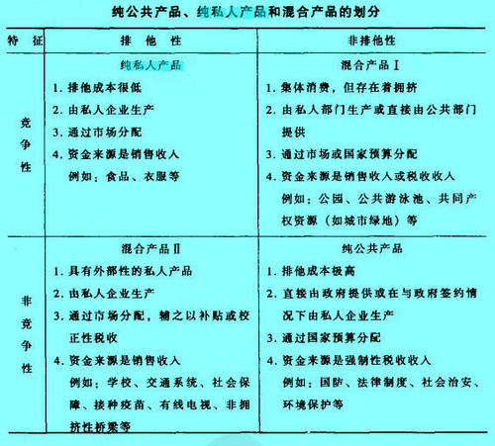

Slide 15
实际上，大部分混合商品在消费上都具有竞争性，即存在着出现“消费拥挤”的可能。用拥挤函数可表示如下：
：表示单个人消费商品g的效用
G：表示商品g的总效用
N：表示消费商品g的人数
a：拥挤系数

Slide 16
1.2 政府与市场关系
1.2.1 资源配置
1.2.2 资源配置效率
1.2.3 市场机制
1.2.4 市场失灵
1.2.5 政府干预失效

Slide 17
1.2.1 资源配置
（一）资源的稀缺性
人类的生产和生活需要各种自然资源，地球上的自然资源与人类的无限欲望相比，具有稀缺性。
人类需求无限性与资源得稀缺性矛盾要求优化资源配置。

Slide 18
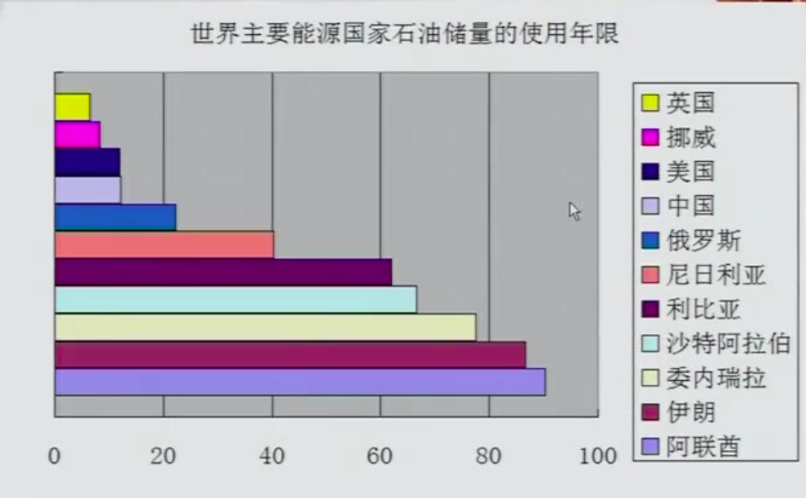

Slide 19
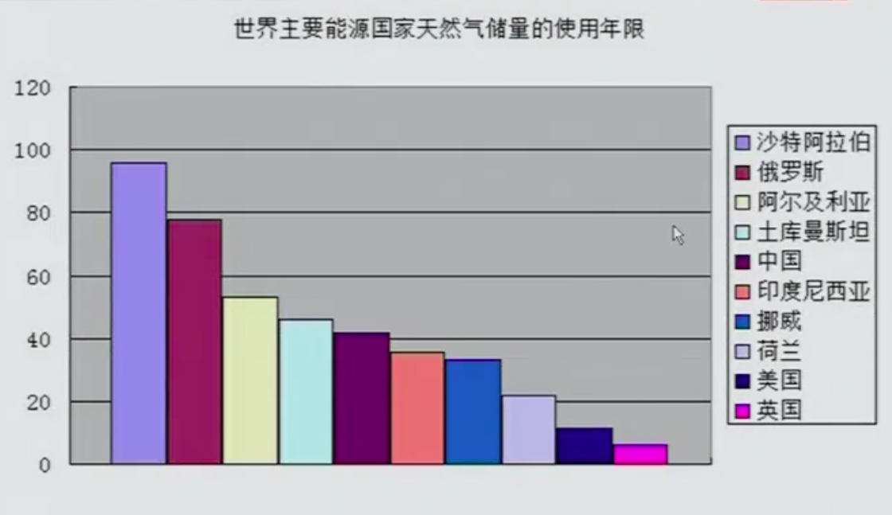

Slide 20
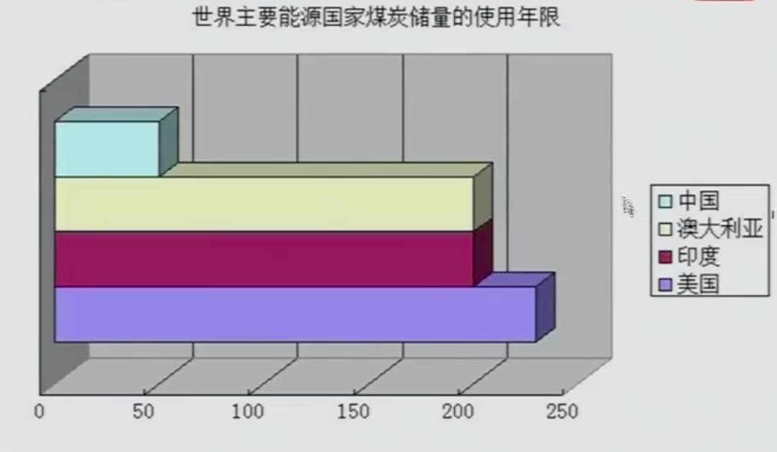

Slide 21
从资源的稀缺性出发，可以发现人类社会的生产和消费具有三方面的特征：
（1）人的需求是无限的
（2）这些需求的轻重缓急程度各不相同
（3）满足这些需求可以利用的生产资源有限
隐含两个结论：
（1）在一定的生产技术和资源条件下，人类只能生产出有限的产品，产品的最大产量组合只能在生产的可能性边界上而不能超出生产可能性边界
（2）人们为了生产或消费一种产品就必须放弃另一种产品，即存在机会成本

Slide 22
资源配置含义
是为了满足社会需求而对既定资源的使用进行的组合或选择 。包括：
1.静态的资源配置：更有效地利用业已开发的经济资源（常指资源配置分析）。
2.动态的资源配置：开发潜在的可利用资源。

Slide 23
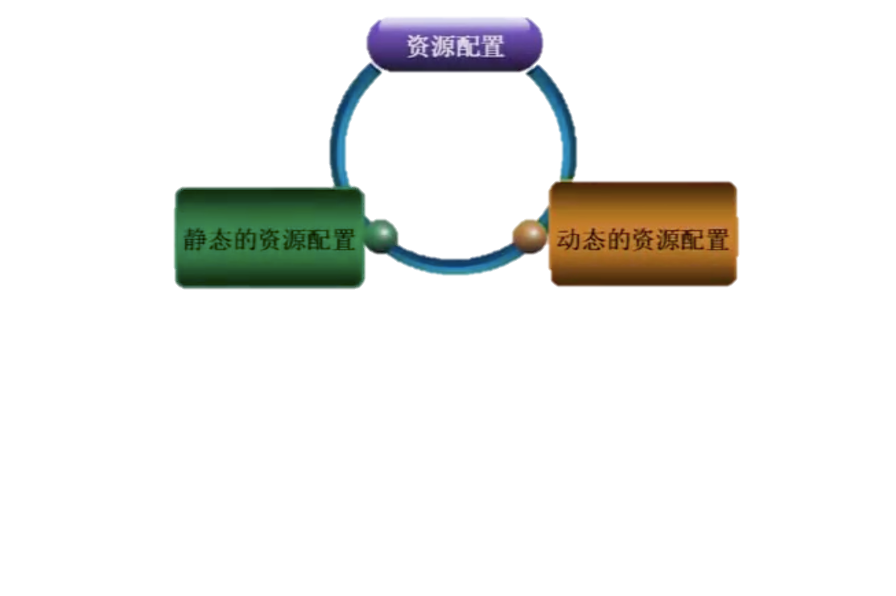
在短期内，在其他条件一定的情况下，更好地配置和使用资源存量，来使社会总产品的产量达到最大。
在较长时期内，通过调整生产关系、提高技术水平，在使既定资源的配置效率得以提高的同时，使可供人类使用的资源总量迅速增加。

Slide 24
1.2.2 资源配置效率
（1） 资源配置效率的衡量标准：帕累托效率标准
（2） 生产效率
（3） 交换效率
（4） 综合效率
资源配置效率实现条件

Slide 25
资源配置效率的衡量标准
（一）帕累托效率标准
是指在既定的条件下，当资源配置使得一个人福利的改善必然使另一个人的福利受损时，则实现了资源的配置效率。
这种判断资源配置的标准最初是由帕累托提出来，故称其为帕累托效率标准或帕累托最优标准 。

Slide 26
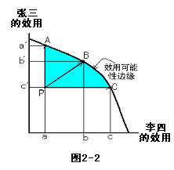
效用可能性边界

Slide 27
（二）帕累托改善
是指在一部分人福利得以改善的同时并没有使另一部分人的福利状况变坏时的一种资源配置变动。

Slide 28
（三）帕累托改善如何实现
配置效率或者说帕累托效率是关于效率的总体表述，它必须以生产效率、交换效率和综合效率的存在为其实现的条件。
从目前经济理论的研究来看，帕累托效率必须满足“边际转换率等于边际替代率（即MRT=MRS）”这个条件

Slide 29
生产效率
生产效率是指实现了这样一种生产组合，在这种组合下，不可能不减少一种产品的产出而增加另一种产品的产出。生产效率的实现要求不能有任何资源浪费，即在既定技术和资源条件下，以既定成本获得最大产出，或在产出既定条件下成本最小。
分析的基本工具：生产可能性曲线

Slide 30
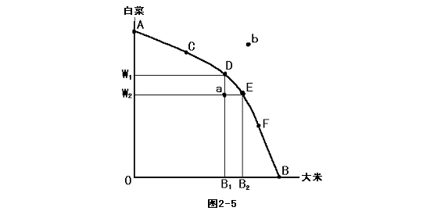

Slide 31
边际转换率，简称MRT
MRT=ΔW/ΔB
边际转换率也可以反映社会生产的边际成本关系：MRT_{BW}=MC_{B} /MC_{W}
生产效率的实现条件可以表述为，任何生产要素(L)对于所生产的任何两种商品的边际转换率都相等：
MRT_{LW}=MRT_{LB}

Slide 32
交换效率
交换效率是指所进行的交换达到了这样一种状态，即任何新增加的交换都不可能在一方获益的同时不使交换的另一方受损。
交换效率主要与既定商品在不同个人之间的配置方法有关，其实现的条件又可表述为所有个人对于任意两种商品的边际替代率相等

Slide 33
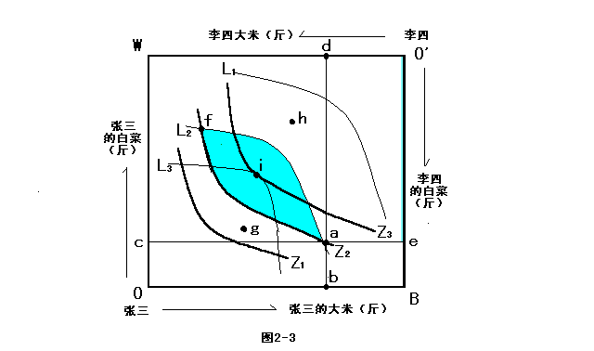

Slide 34
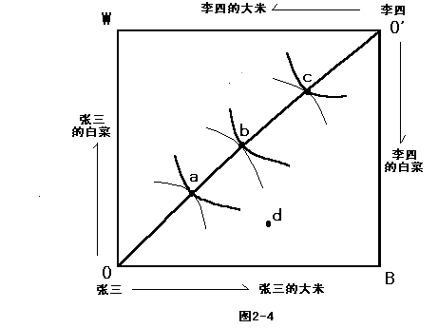
合同曲线OOˊ不仅表明了所有的无差异曲线的切点，而且也说明了社会中的交换效率，以及社会资源的所有的帕累托效率配置。

Slide 35
综合效率
交换效率意味着不再有新的交换能够使得在增加一个人的效用时又不减少另一个人的效用，即所有社会成员的边际替代率相等。
生产效率要求资源的配置达到这样一种程度，即所有的生产组合都处于生产可能性曲线之上。
综合效率是指在生产效率和交换效率同时实现的基础上实现的效率。
综合效率实现条件：
MRT_{BW}=MRS_{BW}=MC_{B} /MC_{W}

Slide 36
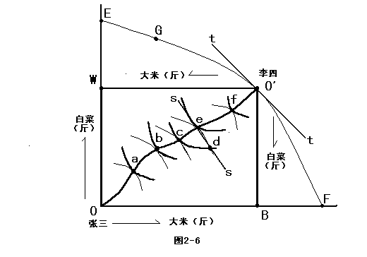

Slide 37
1.2.3 市场机制
（1） “经济人”假说
（2） 市场机制

Slide 38
“经济人”假说
亚当斯密对市场活动的经济分析是以“经济人”假说为基础的。他认为：
（1）人的一切经济活动都是利己的，其行为动机都是为了谋取自身利益，利他是利己的产物。
（2）“经济人”的行为虽然是利己的，但对社会财富的增加具有积极作用。首先，“经济人”行为能够带来资源的有效配置。其次，“经济人”的节俭行为能自动累积资本量以推动经济发展。

Slide 39
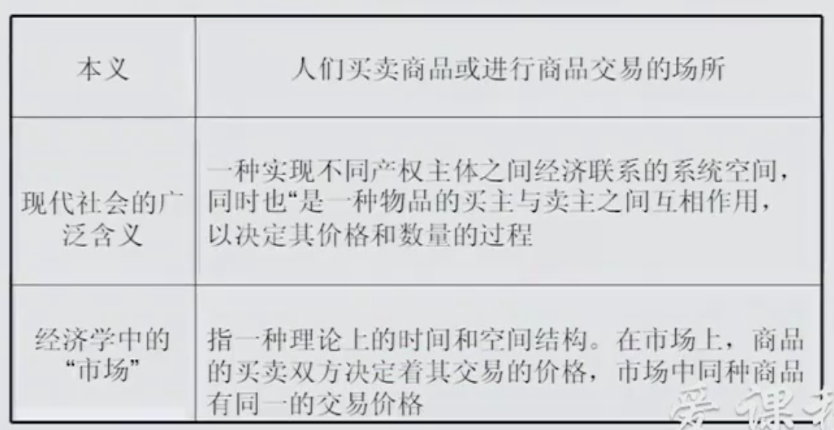
市场机制
（一）市场
市场的定义

Slide 40
（二）市场机制
能够引起某种经济活动或发挥某种经济功能的市场装置或市场系统，包括：
（1）决策：所有权
（2）信息：价格
（3）动力：利润
（4）协调：价值规律

Slide 41
1.供求变动引起价格变动：供大于求，价格下降；
求大于供，价格上涨。
2. 价格变动引起供求的变动：市场需求量与价格成反方向变动，市场供给与价格成同方向变动。
（三）市场机制的基本规律
与价格变动之间的相互制约的必然性

Slide 42
市场机制的有效环境
1.生产要素完全流通
……
2.完全竞争
3.所有行业的成本都是递增的
严格假设
严格假设
4.排他原则
5.完全的信息
6.不存在公共物品

Slide 43
1.2.4 市场失灵
上一节我们描述了市场运行体系，进而分析了竞争性市场机制实现帕累托最优资源配置所要求的条件和环境。然而在现实中，这些条件和环境几乎不存在，有大量证据表明市场机制也可能缺乏效率。
当市场由于自身机制的特点或缺陷，没有或不能将资源配置到效率状态时，我们称之为市场失灵（market failure）。

Slide 44
★★★一般认为，市场失败主要表现（原因）在六个方面：
收入分配不公平
不能解决外在性问题
市场信息不充分
市场竞争不完全性
（垄断）
宏观经济波动
不能有效提供公共商品

Slide 45
一、不能有效提供公共商品
市场机制无法为公共产品的生产配置资源，这并非由于社会不需要公共产品，而是公共产品具有非排他性和非竞争性，无法通过市场形成成本补偿机制和价格机制。
首先，公共产品的非竞争性使得不增加供给量而增加消费者成为可能。其次，公共产品的非排他性使得每个人的受益无法准确评估，从而在技术上难以定价。即使能够制定出单位公共产品的价格，并能够对个人消费公共产品的效用进行量化，也会因为排他技术上的困难或排他成本过高而不可行。第三，公共产品的提供需要花费成本，但这种成本无法通过市场得到补偿。

Slide 46
二、不能有效地解决外在性问题
外在性，又称为外部效应，是指私人费用(MPC)与社会费用(MSC)或私人得益(MPB)与社会得益(MSB)之间的非一致性。
外在性分正外在性（受益外溢）和负外在性（成本外溢）。

Slide 47
负的外部效应 → MPC<MSC → 没有付出应有的损失补偿 ：物品（或服务）的生产和销售将会呈现过多状态。
MPC+MEC=MSC
价格
效益
成本︹元︺
G
110
105
100
S=MPC
B
10
A
D=MSB
︽
︽
︽
0 4.5 5 纸张的产量（万吨）

Slide 48
正的外部效应 → MPB<MSB →得不到应有效益补偿 ：物品（或服务）的生产和销售将会呈现不足状态。
价格
效益
成本︹元︺
S=MSC
45
30
25
10
Z
V
U
H
MPB+MEB=MSB
D=MPB
0 10 12 疫苗接种量（万人次）

Slide 49
（一）私人部门对外部效益的矫正：
产权界定和科斯定理：科斯认为，如果产权明晰，市场机制能够通过引导交易的方式来解决外部性问题。但技术上难以实现。
（二）政府对外部性的矫正：
（1）矫正性的税收和矫正性的财政补贴。前者用于实现负的外部效应的内在化，后者则用于实现正的外部效应的内在化。
（2）政府管制，例如发放污染许可证
（3）法律手段

Slide 50
三、市场竞争不完全性
现实生活中，由于规模效益的作用，在有的部门容易产生垄断，从而破坏市场机制的理想功能。垄断的存在必将限制竞争，限制生产要素的充分流动，扭曲市场价格，导致资源在不同部门、产业、产品的不适当分配，造成资源配置的低效率。同时，过高的垄断价格也侵蚀了消费者的福利，阻碍了技术创新。

Slide 51
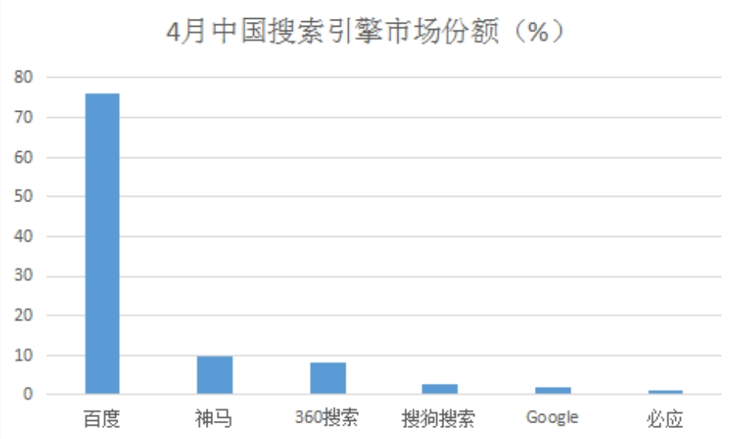

Slide 52
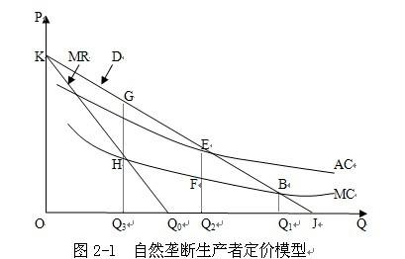
市场垄断
产量达到较高水平 → 规模收益递增和成本递减 → 垄断 → 限制产量，抬高价格 → 价格高于边际成本 → 市场丧失效率

Slide 53
四、市场信息不充分
市场主体——生产者和消费者具有充分信息是保持市场充分竞争和实现帕累托最优的必要条件。但实际上，市场主体不可能对相关商品的市场需求、价格变动、生产技术等信息有充分的了解，从而难以作出最优决策。
信息不充分会产生两大问题：在宏观上，出现社会生产的盲目性；在微观上，产生逆向选择和道德风险。

Slide 54
五、收入分配不公平
指社会成员之间的个人收入分配差距过于悬殊
市场分配的基础或依据是生产要素，即劳动、资本、土地。
社会成员拥有的生产要素数量不同，再加上个人禀赋和机遇等因素的影响，必将使社会成员的收入水平产生较大差距，并且随着经济的发展，这种差距会扩大。
如果强行实现收入的均等化，又会导致资源配置效率低下。因此，要使市场保持对资源的高效配置，会不可避免的拉大社会成员的个人收入差距。
市场经济 → 要素分配 → 形成收入差距（个体要素禀赋不同）→ 市场失灵

Slide 55
六、宏观经济波动
市场经济运行过程中，宏观经济将不可避免地出现周期性波动，先后出现过热、衰退和萧条。
市场机制对于局部市场的价格水平有一种自发的调节功能，但不能解决宏观经济波动问题。
宏观经济稳定的三个基本标志：充分就业、物价稳定和国际收支平衡。

Slide 56

•市场失灵为政府干预提供了必要性与合理性
新凯恩斯主义学派
现代经济是一种混合经济（指私人经济和公共经济），政府和市场之间不是替代关系，而是互补关系 。
在我国
“就是要使市场在社会主义国家宏观调控下对资源配置起决定性作用……”
政府的经济作用
弥补市场的失灵

Slide 57
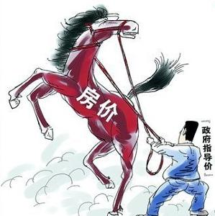
1.2.5 政府干预失效
——政府并非万能，如同市场机制失灵一样，政府干预也会失效
政府干预失效的根本原因 ：
政府的运行是以政治权力为基础和前提的，而经济是政治的基础，政治权力不能创造财富，却可以支配财富，甚至凌驾于经济之上支配经济。

Slide 58
政府干预失效
1、政府决策失误
2、寻租行为
3、政府干预缺乏及时且完全准确的信息
4、政府职能的“越位”或“缺位”

Slide 59
一、政府决策失误
政府主要是通过政府决策(即制定和实施公共政策)的方式去弥补市场的缺陷，因此，政府失效通常表现为政府决策的失效。它包含以下三个方面：
第一，政府决策没有达到预期的社会公共目标；
第二，政府决策虽然达到了预期的社会公共目标，但成本(包括直接成本和机会成本)大于受益；
第三，政府决策虽然达到了预期的社会公共目标，而且收益也大于成本，但带来了严重的负面效应。

Slide 60
二、寻租行为
政府的寻租行为实质是一种“权力寻租”即政府及其工作人员利用其自身所掌握的公共权力而谋取自身利益的一种行为 。
“在多数市场导向的经济中，政府对经济活动的管制比比皆是。这些管制导致各种形式的租金，以及人们经常为这些租金而展开竞争。在某些场合，这种竞争是完全合法的。在另一些场合，寻租采取其他形式，如贿赂、腐败、走私和黑市。

Slide 61
三、政府干预缺乏完全准确的信息
在以社会化大生产为基础的现代经济中，政府不可能及时且充分了解经常变化的经济生活，也不可能对要调控的行业以及自己作出的调控决策进行充分的经济分析与论证。因此，政府任何干预经济的良好愿望与理性都具有一定盲目性， 以此为基础作出的调控决策难免出现失效的情况。
此外，即便政府获得了信息，也未必就是真实有用的。在约束机制失衡的情况下，基层单位就会根据其需要任意地扩大或缩小这些数字。比如，我国各个时期出现的说假话、“浮夸风”现象，造成大量经济信息失真，给政府决策带来困难。经济发达的企业和地区隐瞒经济数字可以把经济效益留归自己；经济落后的企业和地区隐瞒经济数字，可以多得国家补助。

Slide 62
四、政府职能的“越位”或“缺位
政府职能越位，主要是指政府干了不该干的事情和管了不该管的事情，直接包揽了本来可以通过市场进行的纯粹私人产品的生产供应，以及可以由政府、企业，非政府公共组织共同参与的混合性公共物品的生产。
主要是指本来应当由政府生产和提供的公共产品和服务，政府却没有充分尽职尽责，甚至在某些公共领域出现了“真空”。应由政府提供的水利设施、生态环境保护和其他必要基础设施的建设仍然力度不够；医疗、养老、失业、救济以及其他社会保障服务的公共供给仍然不足；市场经济秩序不健全，竞争规则不完备，信用体系尚不健全；应由各级政府提供的公共教育服务、公共卫生服务、城市公用事业服务等，仍然不能满足社会公共需要。

Slide 63
1.3 财政的职能
资源配置职能
收入分配职能
经济稳定与发展职能
保障社会和谐稳定与国家长治久安的职能

Slide 64

政府在运用财政手段实现政府资源和社会资源的有效配置功能
主要有三方面原因：（1）市场失败；（2）政府本身也需要消耗一定的资源（国民收入），对这些资源的消耗过程实际上就是资源配置过程；（3）无意识的客观影响
资源配置职能
——实现经济与社会效益
内容：（1）微观的资源配置：通过资源配置提供公共商品和混合商品。（2）宏观的资源配置：区域、部门间的资源配置。
手段：通过政府投资、税收政策和财政补贴等手段，带动和促进民间投资，吸引外资和对外贸易，提高经济增长率。提高财政资源配置本身的效率。

Slide 65
财政的收入分配职能是指政府为了实现公平分配的目标对市场机制形成的收入分配格局予以调整的职责和功能。划清市场分配和财政分配的界限和范围（即初次分配和再分配的关系）
收入分配职能（社会公平）
——收入差距维持在各阶层居民所能接受的合理范围内
内容：“公平优先，兼顾效率”，差距维持在合理的范围内。
方式：（1）规范工资制度；（2）加强税收调节（间接税、直接税调节收入差距）；（3）转移性支出；（4）完善福利制度

Slide 66
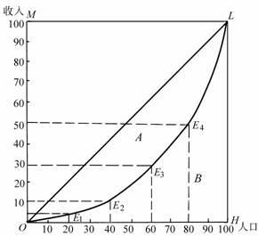
洛伦兹曲线
当前各国几乎公认采取由洛伦兹曲线计算基尼系数来显示公平分配的程度。弯曲程度越大，收入分配程度越不平等。如果所有收入都集中在某一个人手中，而其余人口均一无所有，收入分配达到完全不平等，洛伦兹曲线成为折线OHL；如果任一人口百分比等于其收入百分比，从而人口累计百分比等于收入累计百分比，则收入分配就是完全平等的，洛伦兹曲线成为通过原点的45度线OL。

Slide 67
经济稳定的目标集中体现为社会总供给和社会总需求的大体平衡
经济稳定与发展职能
——充分就业、物价稳定、国际收支平衡
发挥制度性安排的“自动”稳定作用
通过投资、补贴和税收等多方面安排，加快公共设施的发展，支持第三产业的兴起，加快产业结构转换，保证国民经济稳定与高速的最优结合

Slide 68
财政是国家治理的基础和支柱，财政体制在治国安邦中始终发挥着基础性、制度性和保障性作用。
保障社会和谐稳定和实现国家的长治久安职能

